Slide 1

TITEL
Untertitel
Autor Hochschule für Angewandte Wissenschaften Hamburg
00.00.2017

Slide 2
09.30 – 09.50 Uhr
Begrüßung Dr. Thomas Flower Dekan der Fakultät Technik und Informatik, HAW Hamburg
Grußwort Senator Jens Kerstan Senator für Umwelt, Energie, Klima und Agrarwirtschaft Grußwort Prof. Dr. Ute Lohrentz Präsidentin der HAW Hamburg

Slide 3
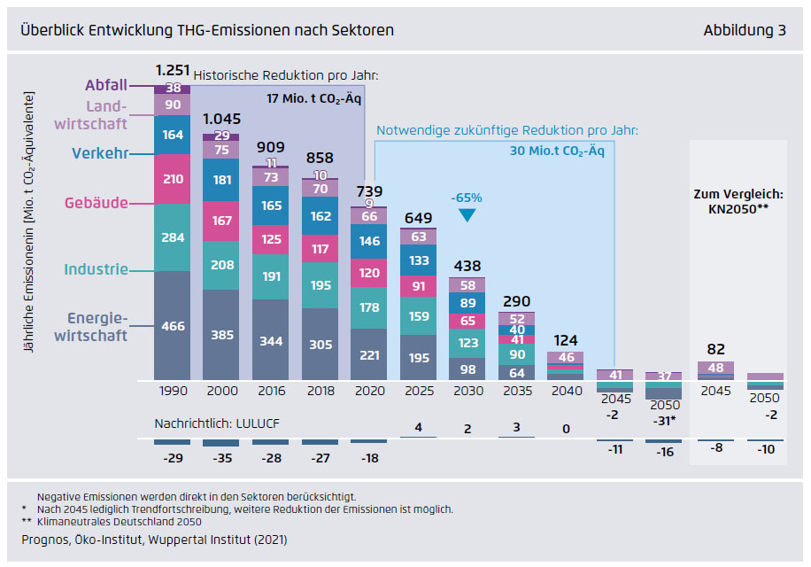
Land Use, Land Use Change, Forestry

Slide 4



Begrüßung Dr. Thomas Flower Dekan der Fakultät Technik und Informatik, HAW Hamburg
Stromerzeugung, Wärmebereitstellung
Industrie – siehe z.B. Studie Norddeutsches RealLabor
Verkehr:
Terrestrisch (weitgehend elektrifiziert + ggfs. Wasserstoff)
Maritim (eFUELS, Ammoniak, H₂)
Luftfahrt (SAF, H2, elektrisch)
Landwirtschaft

Slide 5
09.30 – 09.50 Uhr
Begrüßung Dr. Thomas Flower Dekan der Fakultät Technik und Informatik, HAW Hamburg
Grußwort Senator Jens Kerstan Senator für Umwelt, Energie, Klima und Agrarwirtschaft Grußwort Prof. Dr. Ute Lohrentz Präsidentin der HAW Hamburg

Slide 6
09.50 – 10.00 Uhr
Einführung in den Ablauf des Forums Prof. Dr. Simon Güntner
Nachhaltigkeitsbeauftragter an der Fakultät Wirtschaft und Soziales HAW Hamburg

Slide 7
09.30 – 10.00 Uhr Begrüßung und Grußworte und Einführung
10.00 – 10.30 Uhr „Ozeane im Klimawandel“ Mojib Latif
10.30 – 11.00 Uhr „Biodiversität und Planetary Health – oder vom stillen Sterben der Natur“ Matthias Glaubrecht
11.00 – 11.30 Uhr „Food for Future – Wie man die Ernährung der Zukunft macht“ Claudia Hauschild
KAFFEEPAUSE
11.50 – 12.35 Uhr Paneldiskussion
12.35 – 13.00 Uhr Option zum politischen Feedback
MITTAGSPAUSE

Slide 8
14.00 – 14.30 Uhr „Produktion trifft Konsum: Die Transformation nachhaltiger Ernährungssysteme im Spannungsfeld zwischen Wertschöpfungsketten, Individuum und Public Health” Melanie Speck
14.30 – 14.50 Uhr „Nachhaltigkeitsstrategien in Gemeinschaftsverpflegungs-betrieben. Vom Wissen zur Umsetzung im Dschungel der Anforderungen“ Linda Chalupova
14.50 – 15.10 Uhr „Gemeinschaftsverpflegung als faire Ernährungsumgebung gestalten“ Ernestine Tecklenburg
KAFFEEPAUSE
15.30 – 16.15 Uhr Paneldiskussion
16.15 – 16.45 Uhr Politische Resonanz
16.45 – 17.05 Uhr Inhaltliche Positionierung der HAW Hamburg
17.05 – 17-15 Uhr Abschlussworte

Slide 9
10.00 – 10.30 Uhr
Keynote-Address „Ozeane im Klimawandel“
Prof. Dr. Mojib Latif
Seniorprofessor GEOMAR Helmholtz-Zentrum für Ozeanforschung Kiel

Slide 10

Themenblock I
„Planetary Health Diet - die Globale Ernährungswende - Artenschutz“
10.30 – 11.00 Uhr „Biodiversität und Planetary Health – oder vom stillen Sterben der Natur“
Prof. Dr. Matthias Glaubrecht
Professor für Biodiversität der Tiere Universität Hamburg
Menti.com
4346 3764

Slide 11
Themenblock I
„Planetary Health Diet - die Globale Ernährungswende - Artenschutz“
11.00 – 11.30 Uhr „Food for Future – Wie man die Ernährung der Zukunft macht“
Claudia Hauschild
Head of Corporate Communications and Sustainability Management Rügenwalder Mühle

Slide 12
11.30 – 11.50 Uhr Kaffeepause
Menti.com
4346 3764

Slide 13
11.50 – 12.35 Uhr Paneldiskussion Moderation: Prof. Dr. Petra Naujoks, Professorin für Betriebswirtschaftslehre, HAW Hamburg
Carola Bühler, Landwirtschaftskammer Hamburg
Stephanie Finkbeiner, Edeka
Mark Heuer, WWF Hamburg
Olivia Hinz, WU Wien
Katharina Riehn, HAW Hamburg
Léna Saegebrecht, HAW Hamburg
Menti.com
4346 3764

Slide 14
12.35 – 12.50 Uhr Option zum Feedback politischer Entscheidungsträger*innen
12.50 – 13.00 Uhr
Q&A zur politischen Resonanz

Slide 15
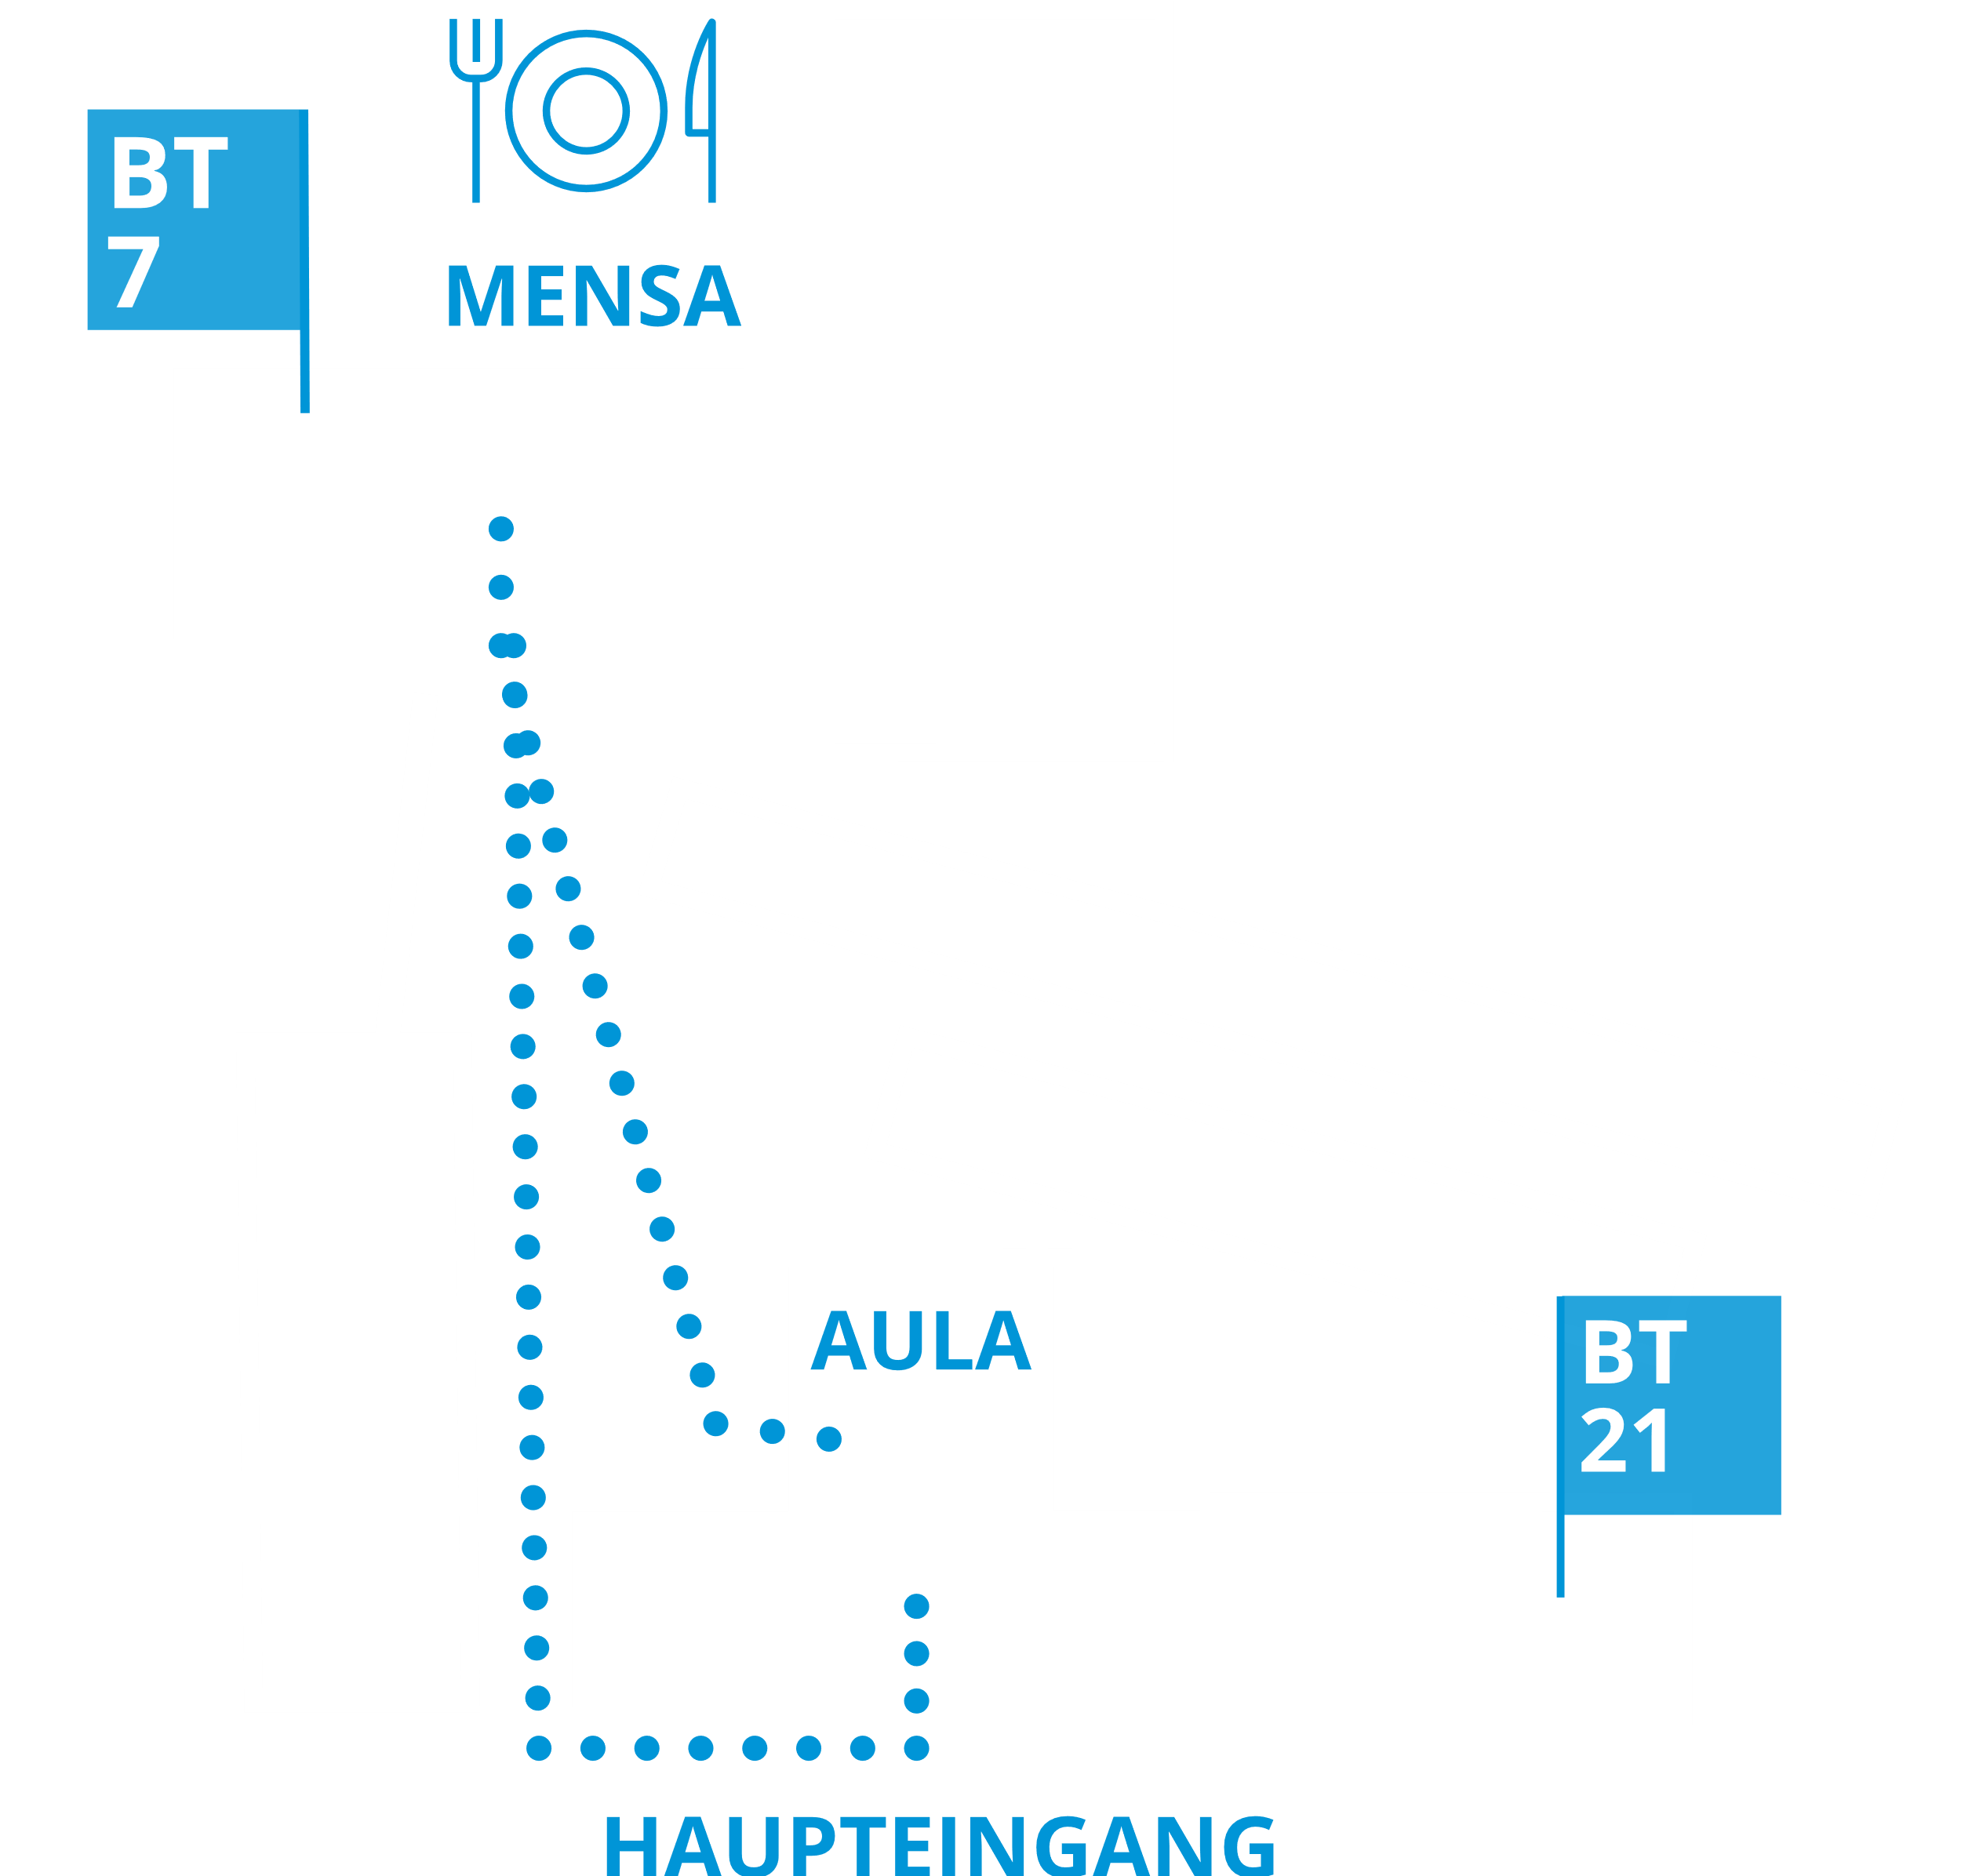
13.00 – 14.00 Uhr Mittagspause
Wir sehen uns in der Mensa, Berliner Tor 7
Menti.com
4346 3764

Slide 16
14.00 – 14.30 Uhr
Keynote-Address „Produktion trifft Konsum: Die Transformation nachhaltiger Ernährungssysteme im Spannungsfeld zwischen Wertschöpfungsketten, Individuum und Public Health”
Prof. Dr. Melanie Speck
Professorin für Sozioökonomie in Haushalt und Betrieb Hochschule Osnabrück
Menti.com
4346 3764

Slide 17
Themenbock II
„Gemeinschaftsverpflegung / Metropolversorgung“
14.30 – 14.50 Uhr
„Nachhaltigkeitsstrategien in Gemeinschaftsverpflegungsbetrieben. Vom Wissen zur Umsetzung im Dschungel der Anforderungen“
Prof. Dr. Linda Chalupova
Professorin für Umwelt- und Nachhaltigkeitswissenschaften Fachhochschule Fulda

Slide 18
Themenbock II
„Gemeinschaftsverpflegung / Metropolversorgung“
14.50 – 15.10 Uhr
„Gemeinschaftsverpflegung als faire Ernährungsumgebung gestalten“
Dr. Ernestine Tecklenburg
Ökotrophologin HAW Hamburg

Slide 19
15.10 – 15.30 Uhr Kaffeepause
Menti.com
4346 3764

Slide 20
15.30 – 16.15 Uhr Paneldiskussion Moderation: Prof. em. Ulrike Arens-Azevêdo
ehemals Vizepräsidentin für Studium und Lehre
HAW Hamburg
Inka Alten, HAW Hamburg
Jolyn Bendig, HAW Hamburg
Lukas Gaar, Hamburger Tafel
Frauke Richter, Studierendenwerk Hamburg
Okan Sati, Verband der deutschen Schulcaterer und Mammas Canteen

Slide 21
16.15 – 16.30 Uhr Politische Resonanz mit Blick auf die Hamburger Nachhaltigkeits- sowie Ernährungsstrategie
16.30 – 16.45 Uhr
Q&A zur politischen Resonanz

Slide 22
16.45 – 17.05 Uhr Inhaltliche Positionierung der Hochschule zum Gehörten
Nachhaltigkeitsbeauftragten der HAW Hamburg
Hannah Früh, Simon Güntner, Petra Naujoks, Udo Pulm
BNE Pionier*innen
Mia Joy Genz, Gemma Klanck, Adrian Koesters, Giulia Korn, Marie Pautz, Michelle Till, Daha Yeo

Slide 23

17.05 – 17.15 Uhr
Abschlussworte
Dr. Thomas Flower
Dekan der Fakultät Technik und Informatik HAW Hamburg
Einloggen bei: Menti.com
Post-Forum Survey:
Code eingeben: 5189 1698

Slide 24
Herzlichen Dank für Ihr Kommen!
Einloggen bei: Menti.com
Post-Forum Survey:
Code eingeben: 5189 1698

